Slide 1


CHÀO MỪNG CÁC EM ĐẾN VỚI TIẾT HỌC NGÀY HÔM NAY

Slide 2
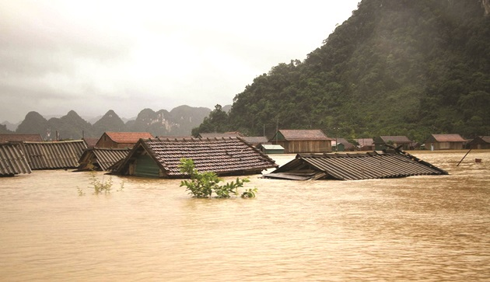
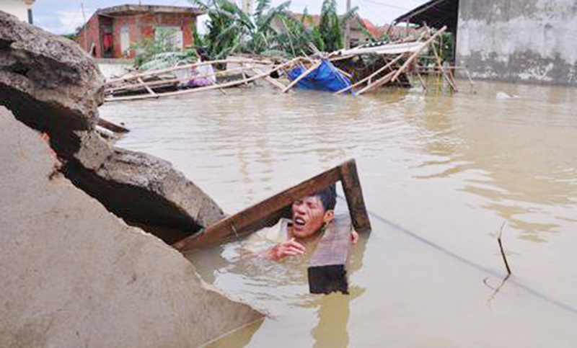
Hình ảnh gợi em nhớ tới sự việc nào xảy ra ở nước ta?

Slide 3
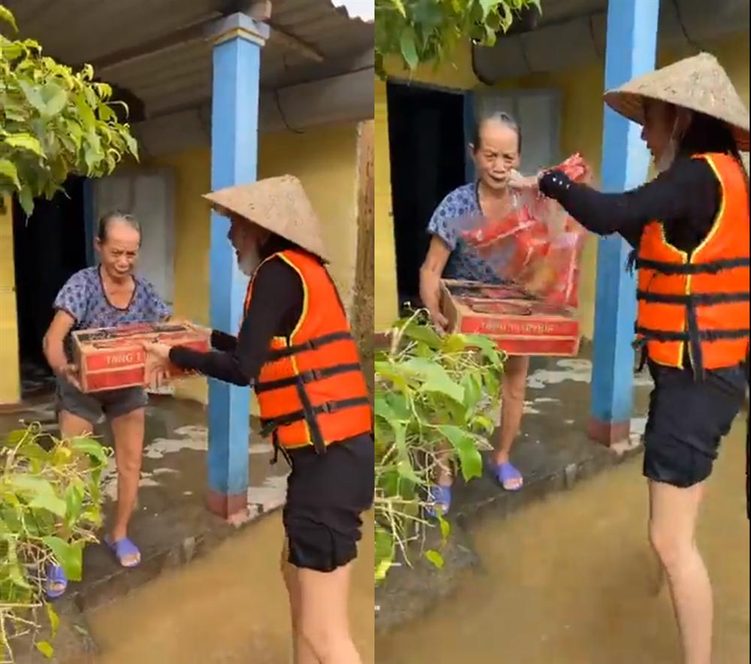
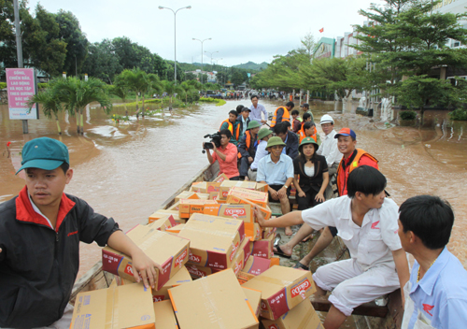
Trước sự việc đó, Nhà nước và Nhân dân ta đã có những hành động gì?

Slide 4
. 3. Em hãy chia sẻ cảm xúc của mình trước những hành động đó.

Slide 5

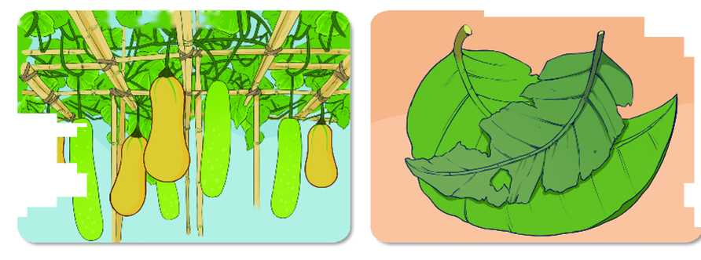
TRÒ CHƠI:
Nhìn hình đọc câu ca dao, tục ngữ
1
2

Slide 6
Tiết 3, Bài 2: YÊU THƯƠNG CON NGƯỜI
1.Thế nào là yêu thương con người

Slide 7
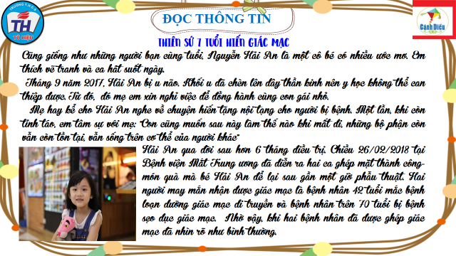

Slide 8
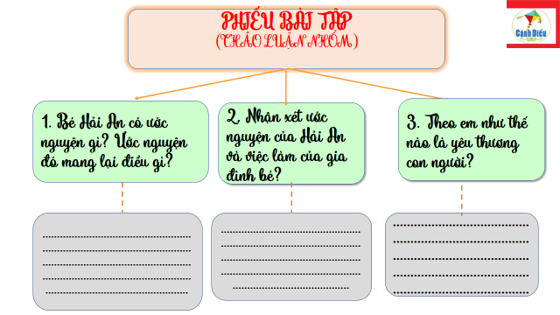

Slide 9
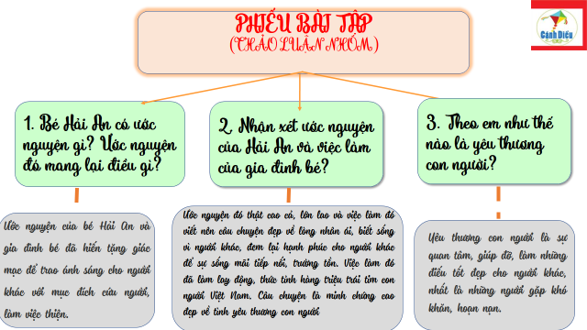

Slide 10
Tiết 3,Bài 2: YÊU THƯƠNG CON NGƯỜI
1.Thế nào là yêu thương con người
Yêu thương con người là quan tâm, giúp đỡ và làm những điều tốt đẹp cho người khác, nhất là những lúc gặp khó khăn, hoạn nạn.

Slide 11
Tiết 3,Bài 2: YÊU THƯƠNG CON NGƯỜI
2. Biểu hiện của yêu thương con người

Slide 12
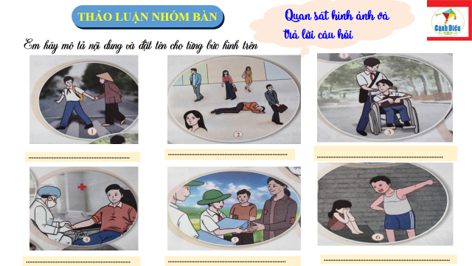

Slide 13
Trò chơi “Tiếp sức đồng đội”
Luật chơi:
Nhóm 1: Tìm hiểu biểu hiện của tình yêu thương con người.
Nhóm 2: Tìm biểu hiện trái với tình yêu thương con người

Slide 14
Tiết 3,Bài 2: YÊU THƯƠNG CON NGƯỜI
2. Biểu hiện của yêu thương con người
Yêu thương con người được thể hiện ngay ở những lời nói, việc làm và thái độ của môi con người trong cuộc sống hàng ngày.
+Yêu thương con người được thể hiện bằng những việc làm cụ thể ở trong gia đình, nhà trường và ngoài xã hội
1. Biểu hiện của yêu thương con người: Quan tâm, giúp đỡ thông cảm, sẻ chia, biết tha thứ, biết hi sinh vì người khác, ...
2. Biểu hiện trái với yêu thương con người: Nhỏ nhen, ích kỳ thờ ơ trước những khó khăn và đau khổ của người khác, bao che cho điều xấu, vô cảm, vụ lợi cá nhân, đánh đập, sỉ nhục người khác.

Slide 15
Biểu hiện trái với yêu thương con người:
Nhỏ nhen, ích kỳ thờ ơ trước những khó khăn và đau khổ của người khác, bao che cho điều xấu, vô cảm, vụ lợi cá nhân, đánh đập, sỉ nhục người khác.

Slide 16
Câu hỏi .
Hãy chọn một thông điệp yêu hương dưới đây mà em thích. Từ đó thảo luận với bạn về giá trị của yêu thương con người.
THÔNG ĐIỆP YÊU THƯƠNG
-Đủ nắng hoa sẽ nở/Đủ yêu thương hạnh phúc sẽ đong đầy. (Khuyết danh)
-Người hạnh phúc nhất là người đem đến hạnh phúc cho nhiều người nhất.(Denis Diderot)

Slide 17
- Đủ nắng hoa sẽ nở/ Đủ yêu thương hạnh phúc sẽ đong đầy
=> Hạnh phúc trọn vẹn nhất chính là lúc chúng ta biết cho đi, chúng ta biết giúp đỡ và mang lại hạnh phúc cho người khác. Hãy để yêu thương lan tỏa khắp cộng đồng này, hãy để tình yêu đó sưởi ấm cho những trái tim còn đang thiếu thốn, đang lạnh lẽo, đang cần sự giúp đỡ. Cho đi là hành động tốt đẹp vậy tại sao ta không thử cho đi để nhận lại được hạnh phúc, hạnh phúc có khi đơn giản chỉ là vậy.

Slide 18
- Người hạnh phúc nhất là người đem đến hạnh phúc đến cho nhiều người.
=> Chúng ta biết mang niềm vui, tình yêu thương hạnh phúc cho mọi người thì bạn sẽ nhận lại được sự yêu thương sự thanh thản, ấm áp. Hành động của bạn sẽ góp phần khiến cho con người gần nhau hơn, xã hội trở nên văn minh và tốt đẹp hơn. Và điều quan trọng bạn sẽ nhận lại được sự yêu thương quan tâm từ chính những mảnh đời bất hạnh đó

Slide 19
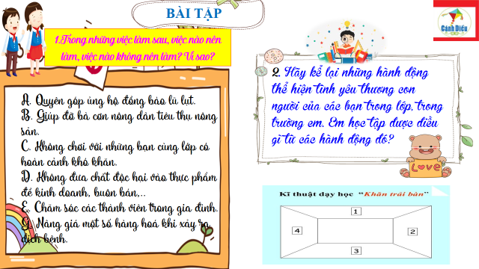
Luyện tập:
bài tập 1,2 (sgk)

Slide 20
.................
.................
.................
.................
.................
.................
Việc làm
.................
.................
...................
Thái độ
Lời nói
.................
...........

Slide 21
Tiết 4, Bài 2: YÊU THƯƠNG CON NGƯỜI (tt)
3. Giá trị của tình yêu thương con người.

Slide 22
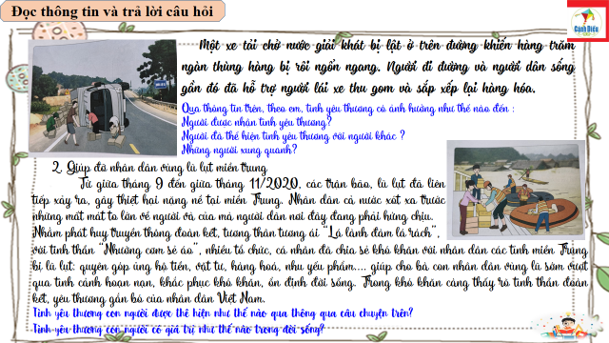

Slide 23
* Khai thác thông tin
+Thông tin 1:
?Người được nhận tình yêu thương?
?Người đã thể hiện tình yêu thương với người khác ?
?Những người xung quanh?
+Thông tin 2:
?Tình yêu thương con người được thê hiện như thế nào qua thông qua câu chuyện trên?
?Tình yêu thương con người có giá trị như thế nào trong đời sống?

Slide 24
Tiết 4, Bài 2: YÊU THƯƠNG CON NGƯỜI (tt)
3. Giá trị của tình yêu thương con người.
- Yêu thương con người là tình cảm quí giá, là một giá trị nhân văn và là truyền thống quý báu của dân tộc mà mỗi chúng ta cần phải giữ gìn và phát huy.
-Tình yêu thương giúp mỗi cá nhân biết sống đẹp hơn, sẵn sàng làm những điều tốt đẹp nhất vì người khác;
- Tình yêu thương làm cho mối quan hệ giữa con người với con người thêm gần gũi, gắn bó; góp phần xây dựng cộng đồng an toàn, lành mạnh và xã hội ngày càng tốt đẹp hơn.

Slide 25
Luyện tập
3. Sau buổi học, Bình và Thân cùng đi bộ vẻ nhà. Bỗng có một người phụ nữ lại gần hỏi thăm đường. Bình định dừng lại thì Thân kéo tay Bình: “Thôi mình về đi, muộn rồi, chỉ đường cho người khác không phải là việc của mình”. Bình đi theo Thân nhưng chân cứ như đừng lại không muốn bước.
a) Em đồng ý hay không đồng ý với lời nói và việc làm của Thân?
b) Theo em, trong trường hợp này, Bình nên xử sự như thế nào?

Slide 26
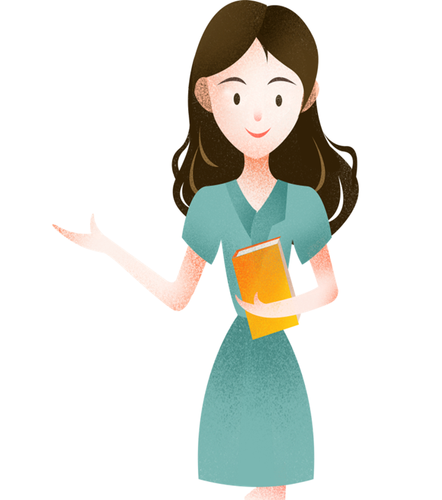
Tìm ca dao, tục ngữ, châm ngôn về yêu thương con người
LUẬT CHƠI:
- Số người tham gia: cả lớp
- Cách thức: Chia lớp làm hai đội(hoặc 3) theo dãy bàn. Mỗi dãy cử 1 đâị diện. Lần lượt đọc câu ca dao, tục ngữ, châm ngôn về Yêu thương con người. (Không được đọc lặp lại câu của người khác.) Đến lượt đội nào không đọc được sẽ bị loại.

Slide 27

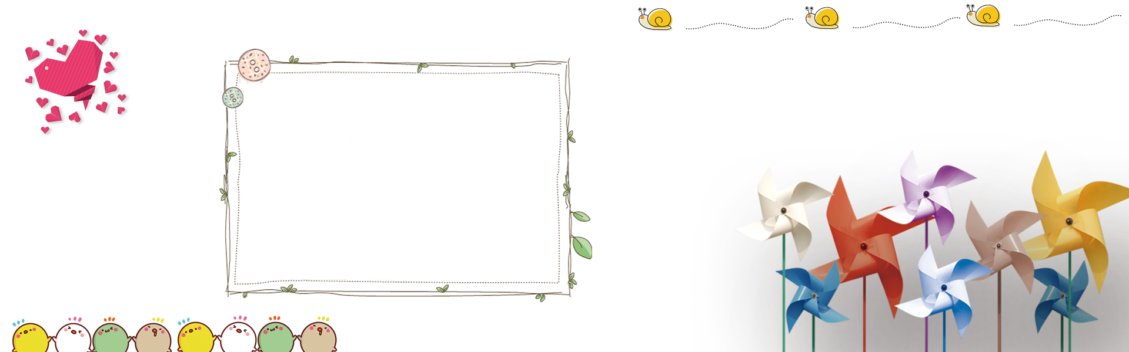

HOẠT ĐỘNG DỰ ÁN
Em hãy kể tên những hoạt động, phong trào có ý nghĩa lan toả tình yêu thương con người ở trường. Em sẽ có những hành động cụ thể như thế nào để hường ứng những hoạt động, phong trào của trường hoặc ở địa phương em?
Em hãy làm một sản phẩm mang thông điệp yêu thương.
Gợ/ý:
Một tấm thiệp, một bức tranh,...
Một bức thư, một bài thuyết trình,...
• Một tiết mục văn nghệ,...
(Có thể chọn các hình thức khác để thể hiện sự sáng tạo của em).

Slide 28
Tiết 5, Bài 2: YÊU THƯƠNG CON NGƯỜI (tt)
4. Cách rèn luyện

Slide 29
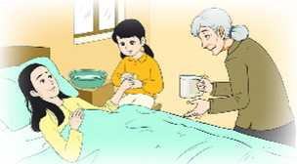
Xử lí tình huống
Tình huống 1: Hai bài kiểm tra một tiết trong buổi học chiều nay làm Minh vô cùng căng thẳng, về đến nhà, Minh muốn đi chơi với các bạn nhưng thấy mẹ đang tất bật nấu cơm; bố đi làm về với gương mặt mệt mỏi. Minh không biết phải làm sao?
Tinh huống 3: Hôm kia, Bảo đã thống nhất với bố mẹ sẽ quyên góp ủng hộ các gia đình bị thiệt hại bởi lũ lụt một số tiền. Sáng nay, Thảo và Quyền rủ Bảo chơi điện tử ở tiệm game mới mở. Bảo không biết phải làm sao?

Slide 30
Xử lí tình huống
Tinh huống 2: Hôm qua, Bình phát hiện gia đình Giang có hoàn cảnh rất khó khăn: bố Giang mất sớm, mẹ bị tai nạn phải nằm một chỗ. Giang và mẹ ở cùng với bà ngoại cũng đã già yếu. Bình rất xúc động và băn khoăn.

Slide 31
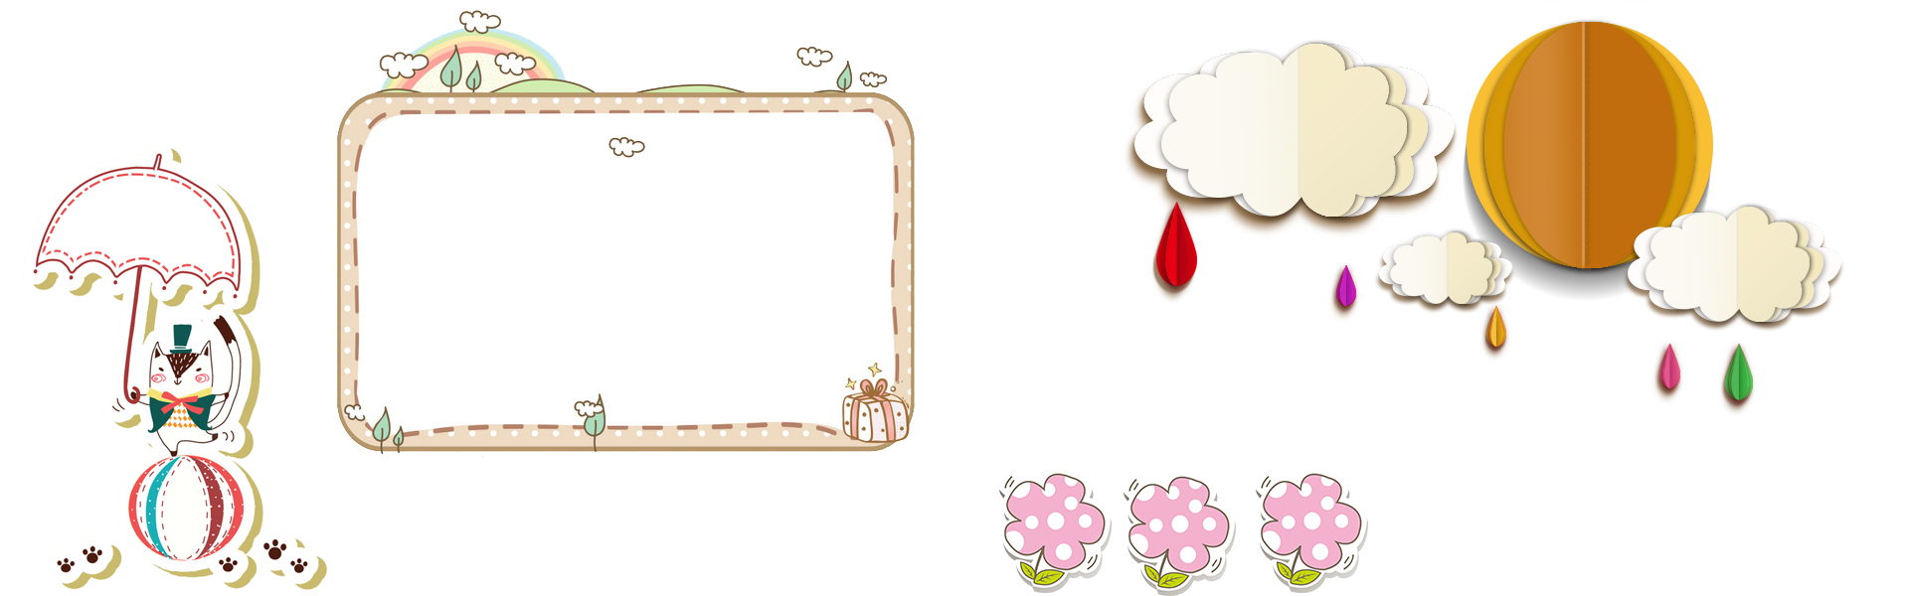
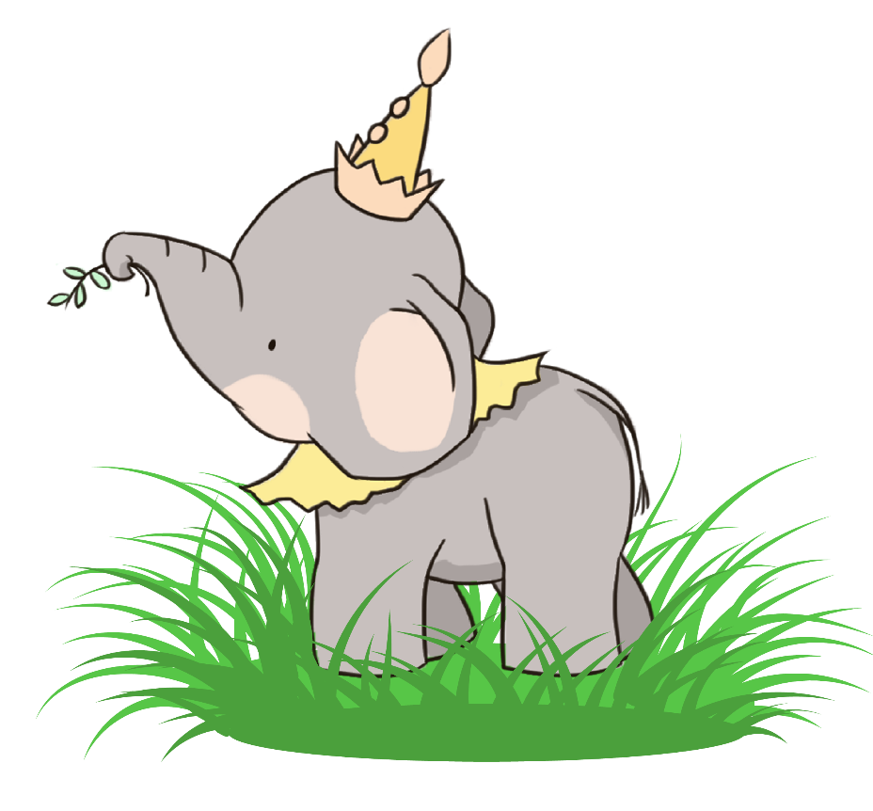

*Nếu là các bạn Minh, Bình, Bảo em sẽ làm:
- Minh: Em sẽ phụ bố mẹ trước, xong công việc e mới xin bố mẹ đi chơi với bạn.
- Bình: Em sẽ vận động các bạn trong lớp cùng nhau chung tay giúp đỡ bạn Giang.
- Bảo: Em sẽ từ chối lời mời của bạn Thảo và Quyền để dành số tiền đó cùng với bố mẹ ủng hộ cho các đồng bào ở vùng thiên tai lũ lụt.
Em có thể làm để thể hiện tình yêu thương con người ( đối với người thân trong gia đình, đối với bạn bè, đối với cộng đồng xã hội): em sẽ cố gắng học tập thật tốt để phụ giúp bố mẹ và sau này có thể giúp cho nước nhà, vâng lời thầy cô và bố mẹ, giúp đỡ các bạn có hoàn cảnh khó khăn trong lớp, giảng lại bài cho những bạn chưa hiểu…

Slide 32
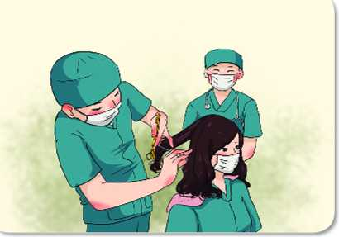
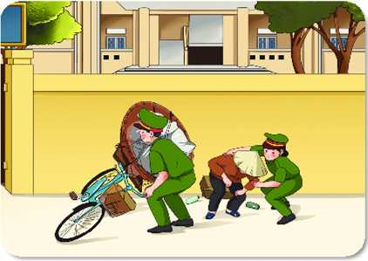
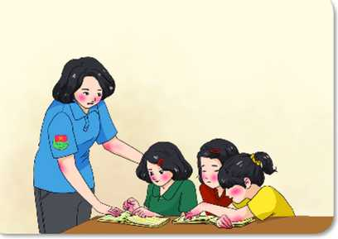
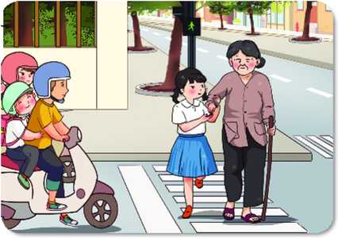
Em hãy chọn một hình ảnh dưới đây làm em có nhiều cảm xúc nhất và thực hiện một hành động cụ thể để thể hiện cảm xúc của em.
Các nữ bác sĩ cắt ngắn tóc để lên tuyến đầu chống dịch COVID-19.
Các chiến sĩ công an tận tình giúp đỡ người dân.
Sinh viên tình nguyện mùa hè xanh.
Một bạn học sinh dẫn bà cụ qua đường.

Slide 33

Thực hiện hành động yêu thương.
Em hãy thực hiện một việc làm thể hiện tình yêu thương đối với người thân trong gia đình và chia sẻ trước lớp.
Em hãy thực hiện một hành động hay một lời nói cụ thể thể hiện tình yêu thương với cha mẹ, bạn bè, thầy cô trong lớp em.

Slide 34
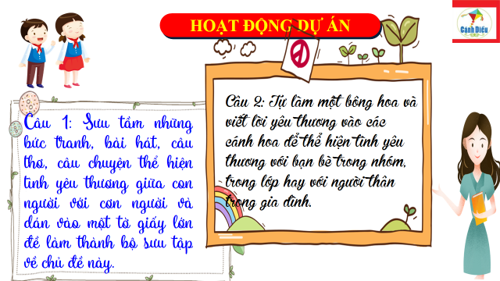

Slide 35
